Slide 1



En el marco amarillo solo pueden in preguntas, (better questions). Para títulos usar una de las siguientes dos slides.
¿Cómo desbloquemos la inversión?
Principios para un régimen tributario responsable que desarrolle la minería

Slide 2

Agenda
Presentación del Informe y alcance de esta exposición
Recordar brevemente el rol de la minería
Comentarios iniciales sobre la coyuntura
Los riesgos inherentes de la minería que determinan el régimen tributario
La propuesta: los principios de un régimen tributario desarrollador de la minería
Resultados de modelación de escenarios del Informe
Comentarios finales

Slide 3
Presentación del Informe y alcance de esta presentación
Informe
”Desbloqueo de la Prosperidad”
  Informe preparado durante junio de 2024 por el International Council on Mining and Metales (ICMM) con el apoyo de EY
  ICMM e EY reconocen que un conjunto de condiciones tributarias bien calibrado desempeña un rol importante en el desbloqueo de la inversión en minerales críticos para la prosperidad mundial
  El propósito es colaborar y promover un diálogo informado y constructivo sobre el sistema tributario que debería aplicar a la minería
  El informe examina -desde la perspectiva tributaria- las condiciones para optimizar los beneficios de la minería, fomentar la inversión y contribuir a resultados justos para los gobiernos, los ciudadanos y las empresas
Supuesto y Propósitos

Slide 4
El rol de la Minería
  Especialmente en los países en desarrollo ricos en recursos minerales, la minería los estabiliza económicamente y juega un rol transformador
  Las economías avanzadas también reconocen el valor de la minería
  Tributación generada por la minería es parte importante del presupuesto gubernamental
Motor de crecimiento económico y desarrollo social
La minería y los metales son fundamentales para la transición energética
  Creciente demanda de minerales por metas de descarbonización requiere aumento masivo y acelerado en exploración y desarrollo minero
  Minerales como litio, cobre y tierras raras son críticos y Chile los tiene en abundancia
Notes:
◦ Por ejemplo, entre 2013 y 2022, las empresas mineras del ICMM pagaron 271.300 millones de USD en impuestos sobre el beneficio de las sociedades y regalías, lo que equivale a 36 USD de cada 100 USD de ganancia.

Slide 5
Comentarios iniciales
1
Estamos frente a un gran oportunidad global en la que Chile tiene ventajas competitivas
2
La inevitable creciente demanda de Cu y de Litio por causa de la transición energética y los compromisos de descarbonización posicionan a Chile en una coyuntura que no puede dejar pasar
No somos los únicos bien posicionados y la futura demanda alcanzará para todos, pero “al que madruga, Dios lo ayuda”; debemos conseguir una mayor proporción de proyectos antes; tenemos urgencia de crecimiento
3
Chile tiene algunas ventajas naturales; en otras nos hemos preparado mejor; pero en muchas otras debemos agilizarnos, como el cuidado de un régimen tributario responsable enfocado en desarrollar la minería
4
5
El gran desafío es lograr equilibrio entre el necesario crecimiento de la inversión minera y la ansiedad de recaudar tributos en el corto plazo y, todo ello, en un contexto de estándares ESG cada vez más exigentes

Slide 6
Los riesgos inherentes de la industria minera
ALTOS REQUERIMIENTOS DE CAPTAL / FINANCIAMIENTO
Como grandes contribuyentes, hay especial escritinio de la autoridad tributaria
…Antes de generar ingresos
Cada vez más escaso y averso al riesgo; feroz competencia por capital
Plazos de desarrollo y retorno largos e inciertos
Capital invertido queda cautivo
EXPOSICIÓN A MULTIPLES OTROS RIESGOS
CIERRE DE FAENAS MINERAS
A los riesgos de escasez y magnitud de capital, se suma:
  LSO
  permisos sectoriales
  gestión medioambiental
  relación con las comunidades
  aumento de costos y bajas en productividad
  desafíos en I+D+i
  entorno geopolítico
  cadena de suministro flexible
  volatilidad de los precios
  etc.
El riesgo aumenta a medida que avanza el desarrollo del proyecto
Altos costos que se concentra al final de la operación
No obstante el rol sustantivo de la minería, ésta presenta riesgos y particularidades inherentes, que deben ser entendidos y gestionados por las políticas públicas al diseñar del marco tributario de la minería
MARCOS REGULATORIOS INESTABLES Y CAMBIANTES
PERMANENTE ESCRUTINIO DE LOS GRUPOS DE INTERES
Extenso ciclo minero expuesto a cambios políticos y regulatorios
Modelo financiero expuesto a reformas tributarias, que cambian los supuestos de decisión
Aumenta riesgo soberano que exige mayores compensaciones en futuras inversiones
Como grandes contribuyentes, hay especial escrutinio de la autoridad tributaria

Slide 7
Los Principios Tributarios desarrolladores de la Minería
No existe un sistema único perfecto para todas las jurisdicciones y minerales; el diseño tributario es complejo y específico al contexto
Se requiere de diálogo y colaboración entre gobierno, mineras y otras partes interesadas para obtener un régimen tributario que estimule a las mineras a invertir en exploración y a desarrollar la minería y a la vez asegure ingresos justos a los estados y gobiernos anfitriones y beneficios a los ciudadanos
Hay coincidencia que la inversión minera se desarrolla mejor en regímenes que son claros, estables y con administraciones tributarias transparentes
Las características del negocio, tan distinto a otras industrias, amerita un régimen tributario consistente a esa realidad

Slide 8
Los elementos de diseño tributario desarrolladores de la Minería
REGALIAS MINERAS
Esenciales en un régimen tributario minero; compensan la extracción de recursos naturales agotables pertenecientes al estado
Múltiples formas jurídicas y económicas de regalías mineras, pero todas deben proporcionar al estado anfitrión un rendimiento estable y previsible de sus recursos naturales, independientemente de la rentabilidad y desde el inicio de las operaciones
Los regímenes tributarios basados solo en la rentabilidad pueden resultar impopulares para gobiernos y comunidades en períodos sostenidos de baja rentabilidad
Se deben limitar regalías sobre base de ventas brutas que impactan a proyectos mineros marginales, reduciendo el recurso explotable
Régimen de regalías debidamente integrado con los impuestos a la renta corporativos
La base impositiva de las regalías debería ser lo más cercana al punto de extracción
Las tasas deberían variar también según el producto
IMPUESTO A LA RENTA CORPORATIVA
Su aplicación bastante menos polémica que las regalías por su aplicación general a todos los sectores productivos
Proporciona a estado anfitrión una parte en la ganancias y rentabilidad de las operaciones mineras
Debe estar integrado con las regalías, de modo de no causar una carga tributaria excesiva
Un buen diseño de impuesto corporativo supone una tasa competitiva y una base que reconozca la identidad del respectivo sector económico. Por ejemplo en la minería, los impuestos corporativos deberían estimular la exploración minera
DEDUCCIONES A LA BASE IMPONIBLE Y CRÉDITOS
Alivio fiscal oportuno, reconociendo temprano los distintos tipos de gastos a lo largo del ciclo del negocio
Tratamientos especiales a los gastos de desarrollo e inversiones en activos fijos, distanciándose de la oportunidad contable de reconocimiento de los gastos
Aconsejables los regímenes de depreciación acelerada de activos fijos y demás inversiones en desarrollo minero
Se aconsejan medidas que fomenten el crecimiento y la inversión, por medio de créditos a la inversión en I+D+i
Reducción de retenciones a los costos de financiamiento y de traspaso de tecnologías
Aceptación del gasto por programas sociales con comunidades y para estimular reducción de impactos medioambientales
Asegurar la deducción oportuna de los gastos de cierre

Slide 9
Los Principios Tributarios desarrolladores de la Minería
COMPETITIVIDAD INTERNACIONAL
Los regímenes tributarios no solo deben atraer mayor inversión, sino además deben ser mejores que los regímenes de otras jurisdicciones; no sólo compiten entre sí los posibles proyectos de inversión dentro de las empresas, sino que también las jurisdicciones donde instalan tales proyectos de inversión
En un régimen fiscal importará su diseño simple y eficaz en promover la inversión, pero también el nivel de carga fiscal
Y, por sobre todo, el elemento de alta competitividad es la estabilidad y previsibilidad
En un entorno de inversiones globalizado, la existencia de una amplia red de tratados internacionales es altamente competitivo, tanto aquellos para evitar la doble tributación como los de libre comercio
ESTABILIDAD FISCAL
Las mineras favorecen los países con regímenes fiscales estables durante el ciclo completo de su negocio minero y especialmente durante la vida útil de sus proyectos
La estabilidad brinda certeza de la modelación financiera del proyecto
Mientras mayor sea la certeza de estabilidad del régimen normativo, especialmente el tributario, mayor será la confianza y la consecuente intención de inversión y menor el requerimiento de rentabilidad
Cambios normativos después de la decisión de invertir afectan desproporcionadamente a la confianza
Se sugiere ofrecer alternativas de certeza tributaria, como regímenes de estabilidad fiscal; acuerdos anticipados de precios; límites a las cargas tributarias totales, entre otros métodos que otorguen certeza frente a posibles cambios normativos
AMINISTRACIÓN TRIBUTARIA
Y TRANSPARENCIA
El rol de la autoridad tributaria administrativa es fundamental dentro del diseño de un régimen tributario desarrollador de la industria minera
Procesos administrativo y fiscalizaciones claras y transparente que minimicen los costos de cumplimiento y generen certidumbre
Un actuar armonizado, transparente y eficiente de la autoridad tributaria promueve la certidumbre fiscal y reduce costos de cumplimiento
Se debe fomentar un relación transparente y colaborativa entre contribuyentes y autoridad, estimulando el comportamiento sostenible tributariamente del contribuyente. Los acuerdos de colaboración dentro del marco de la sostenibilidad tributaria son una herramienta eficaz de certeza tributaria
Las recuperaciones o devoluciones de impuestos deben ser oportunas

Slide 10
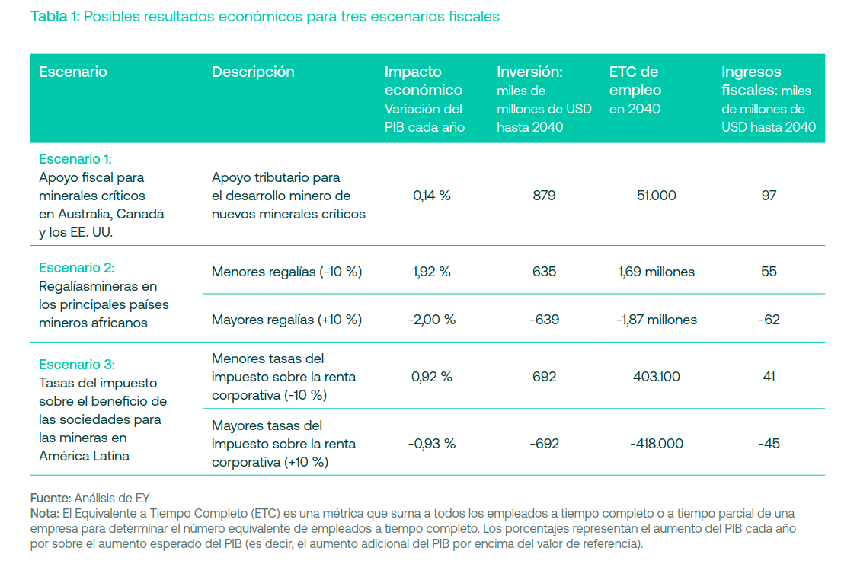
Resultados de modelación de escenarios
Informe ICMM-EY

Slide 11
Comentarios finales
Tenemos un buen régimen tributario en Chile para la industria minera; el Royalty Minero quedó bien diseñado y correctamente integrado con los impuestos a la renta
¿Tenemos espacio para mejorar?
Durante la fase de exploración: (a) recuperar IVA pagado, a todo evento; (b) permitir a inversionistas reconocer como gasto las “inversiones” en exploración, por ejemplo.
Desde el desarrollo y construcción: (a) contar con un régimen de estabilidad tributaria que dé certeza de invariabilidad durante toda la vida útil, incluido el cierre; (b) depreciaciones especiales para nuevas inversiones en activos de proyectos nuevos o expansiones calificados; (c) incrementar el monto de crédito por I+D para proyectos con impacto sostenible, por ejemplo.
Los gastos de cierre se deberían cargar a resultado tributario siguiendo los principios contables y no durante último tercio de vida útil del proyecto, por ejemplo.

Slide 12

Muchas gracias
Alicia Domínguez Varas
Socia de Impuestos
Líder Industria Minería y Energía EY Chile
alicia.domínguez@cl.ey.com

Slide 13
EY | Construyendo un mejor mundo de negocios
Acerca de EY
Y existe para construir un mejor mundo de negocios, ayudando a crear valor a largo plazo para los clientes, las personas y la sociedad, y construir confianza en los mercados de capital.
Mediante el uso de los datos y la tecnología, los diversos equipos de EY en más de 150 países brindan confianza a través de la seguridad y ayudan a los clientes a crecer, transformarse y operar.
Trabajando en auditoría, consultoría, leyes, estrategia, impuestos y transacciones, los equipos de EY formulan mejores preguntas para encontrar nuevas respuestas a los complejos problemas que enfrenta nuestro mundo hoy.
EY hace referencia a la organización internacional y podría referirse a una o varias de las empresas de Ernst & Young Global Limited y cada una de ellas es una persona jurídica independiente. Ernst & Young Global Limited es una sociedad británica de responsabilidad limitada (company limited by guarantee) y no presta servicios a clientes. La información sobre cómo EY recopila y utiliza los datos personales y una descripción de los derechos que tienen las personas según la legislación de protección de datos están disponibles en ey.com/privacy. Las firmas miembro de EY no ejercen la abogacía donde lo prohíban las leyes locales. Para obtener más información sobre nuestra organización, visite ey.com.
© 2022 EY Servicios Profesionales de Auditoría y Asesorías SpA.
Todos los derechos reservados.
ED None
Este material se ha preparado únicamente con fines informativos generales y no debe considerarse como asesoramiento contable, fiscal, legal o profesional. Consulte a sus asesores para obtener consejos específicos.

